Slide 1
Melhoria da atenção na detecção precoce do câncer de colo de útero e do câncer de mama na UBS Mario Covas ,Bonfim do Piauí/PI
Especializanda:Ormedy Grimon Ulloa
Orientador : Clodoaldo Penha Antoniassi
Pelotas,2015

Slide 2
Introdução
Os elevados índices de incidência e mortalidade por câncer do colo do útero e da mama no Brasil justificam a implantação de estratégias efetivas de controle dessas doenças que incluam ações de promoção á saúde, prevenção e detecção precoce, tratamento e de cuidados paliativos, quando esses se fizerem necessários. Por tanto, é de fundamental importância à elaboração e a implementação de politicas publicas na atenção básica.
Muitos fatores como promiscuidade, inicio precoce das relações sexuais e infecção pelo vírus HPV,mau alimentação ,o sedentarismo a obesidade são fatores de risco para o desencadeamento das doenças ,precisando-se a realização de ações de saúde que garantem a orientação da necessidade dos exames de prevenção , de sua periodicidade ,uma detecção precoce. pois a paciente precisa de cuidados especiais uma vez confirmadas à doença.

Slide 3
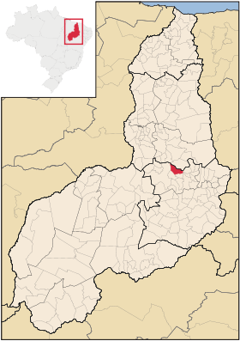
Situação Geográfica
Latitude:09°09´57´´sul
Longitude:42°52´27´´oeste
454 km da capital Teresina-PI
População 5393 habitantes¹
Densidade:18.37hab/Km²
Área 293.593Km²
Microrregião de São
Microrregião de São Raimundo Nonato
Território Serra da Capivara
Limites: Noroeste com São Braz .
nordeste com São Raimundo.
oeste com Anísio de Abreu e Várzea Branca.
leste com São Raimundo Nonato.
sudoeste com Várzea Branca.
sul com Várzea Branca e São Raimundo Nonato.

Slide 4
Situação da ação programática antes da intervenção :
Cobertura em câncer de colo de útero : 21 %.
Cobertura em câncer de mama : 0
A UBS tem registros pero não adequados para o controle do câncer de colo de útero ,e para câncer de mama não existem registros.
Os grupos (25-64 anos e 50 -69anos) são muito vulneráveis e precisam ter um acompanhamento precoce, oportuno e adequado para evitar complicações maiores com apoio de atividades educativas .

Slide 5
Objetivo Geral
Melhoria da atenção na detecção precoce do câncer de colo de útero e do câncer de mama na UBS Mario Covas ,Bonfim do Piauí/PI

Slide 6
Objetivos Específicos:
1- Ampliar a cobertura de detecção precoce do câncer de colo de útero e do câncer de mama.
2- Melhorar a qualidade do atendimento das mulheres que realizam detecção precoce de câncer de colo de útero e de mama.
3-Melhorar a adesão das mulheres á realização de exame cito patológico de colo de útero e mamografia.

Slide 7
Objetivos Específicos:
4-Melhorar o registro das informações na unidade de saúde de Bonfim do Piauí.
5- Realizar avaliação de risco das mulheres cadastradas da unidade de saúde de Bonfim do Piauí.
6- Promover saúde das mulheres.

Slide 8
Metodologia
Capacitação aos membros das equipes de saúde..
Monitoramento e Avaliação das atividades.
Acolhimento das pacientes das faixas etárias em estudo .
Encontro com grupos de mulheres para educação ,prevenção e promoção de saúde (palestras, reuniões).
Uso da Ficha Espelho, Planilha de Coleta de Dados e uso de Protocolos do ministério de saúde do brasil. (Caderno 13).

Slide 9
Metas, objetivos e resultados
Objetivo nº 1: Ampliar a cobertura de detecção precoce do câncer de colo de útero e do câncer de mama.
Figura 1 Proporção de mulheres entre 25 e 64 anos com exame em dia para detecção precoce do câncer de colo de útero na UBS Mario Covas ,Bonfim do Piaui./PI 2015.
Fonte: Planilha de coleta de dados UFPEL.
Notes:
45%

Slide 10
Figura 2 Proporção de mulheres entre 50 e 69 anos com exame em dia para detecção precoce de câncer de mama na UBS Mario Covas , Bonfim do Piauí /PI 2015
Fonte: Planilha de coleta de dados UFPEL.
Notes:
Figura 1.1 Proporção de mulheres entre 50 e 69 anos com exame em dia para detecção precoce de câncer de mamada unidade de saúde do Bonfim do Piauí /PI 2015
Fonte: Planilha de coleta de dados UFPEL.

Slide 11
Metas, objetivos e resultados
Objetivo nº 2 : Melhorar a qualidade do atendimento das mulheres que realizam detecção precoce de câncer de colo de útero e de mama.
Foi possível obter o 100% das coletas das amostras satisfatórias do exame cito patológico de colo de útero.
Objetivo nº 3: Melhorar a adesão das mulheres á realização de exame cito patológico de colo de útero e mamografia.
Não tivemos durante a intervenção mulheres com exames alterados onde não foi preciso realizar a busca ativa.

Slide 12
Metas, objetivos e resultados
Objetivo nº 4: - Melhorar o registro das informações na unidade de saúde de Bonfim do Piauí.
Foi possível o registro do 100 % das pacientes cadastradas no programa.
Objetivo nº 5: Realizar avaliação de risco das mulheres cadastradas da unidade de saúde de Bonfim do piaui.
Em todas as mulheres que participaram na intervenção foi realizada a avaliação de risco .

Slide 13
Metas, objetivos e resultados
Objetivo nº 6: Promover saúde das mulheres.
Todas as mulheres cadastradas na intervenção receberam orientação sobre doenças sexualmente transmissíveis (DST) e fatores de risco para câncer de colo de útero e de mama.(alimentação saudável ,pratica periódica de exercício ,obesidade ,uso do preservativo ).

Slide 14
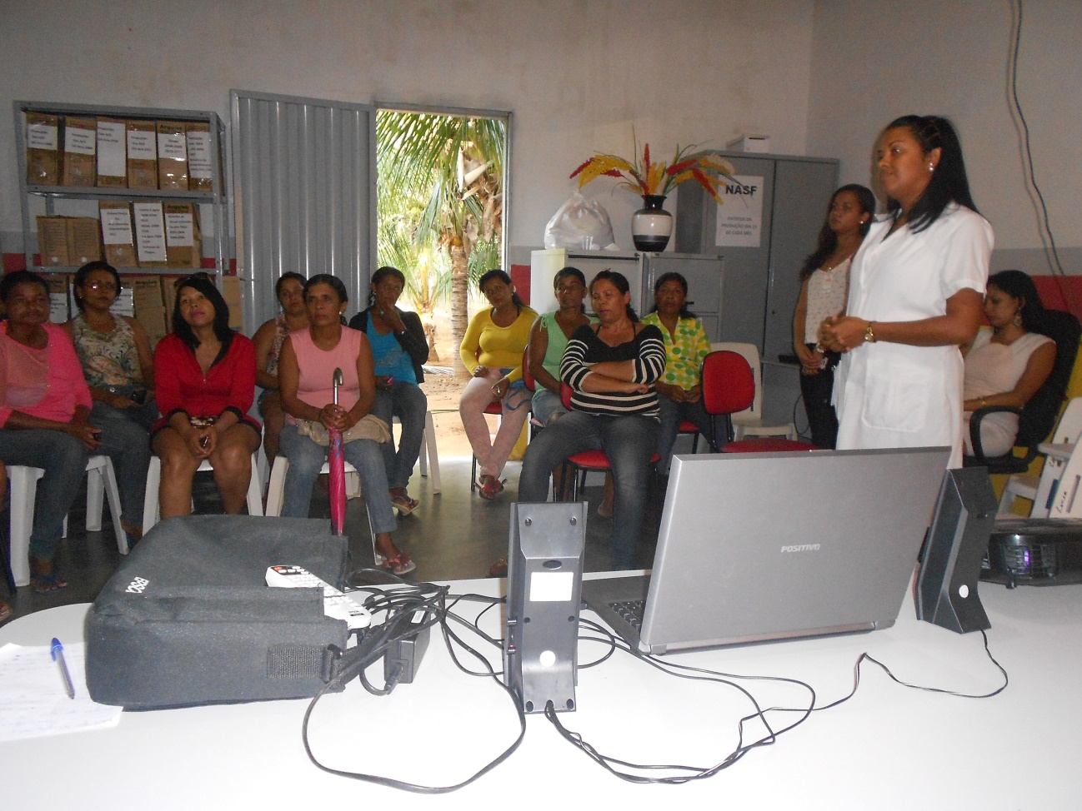
Atividades

Slide 15
Atividades

Slide 16
Conclusão e Reflexão crítica
O trabalho permitiu:
Atualização dos conhecimentos com apoio dos protocolos de atendimento das doenças no Brasil.
Melhor desempenho de nosso trabalho, no diagnostico das problemáticas da população para ter uma melhor qualidade na saúde .
Elevar a efetividade nos atendimentos.

Slide 17
Conclusão e Reflexão crítica
Ganhar em relacionamento com os colegas de trabalho .
Permitir melhorar o aprendizagem com ajuda dos orientadores , colegas e revisões bibliográficas que ampliavam o conhecimento.
Permitir a troca de experiências.

Slide 18
“ manter uma boa qualidade de vida e fazer os exames periódicos já é bastante importante para se proteger dessas duas doenças”
Obrigado

